Slide 1






Viết văn bản thuyết minh
giải thích một hiện tượng tự nhiên

Slide 2




HOẠT ĐỘNG 1 KHỞI ĐỘNG

Slide 3


1. Ở lớp 6,7, các em đã được học kĩ năng viết những kiểu bài thuyết minh nào? Kĩ năng viết các kiểu bài đó khác nhau như thế nào?
Our Vision

Slide 4



➔ Kĩ năng viết hai kiểu bài này là giống nhau đều dùng phương thức thuyết minh tức là cung cấp tri thức về đối tượng. Khác về đối tượng thuyết minh, cách thức tiến hành là khác nhau.
+ Viết văn bản thuyết minh thuật lại một sự kiện.
+ Viết văn bản thuyết minh về quy tắc, luật lệ trong trò chơi hay hoạt động.

Slide 5
2. Em hãy lấy ví dụ về văn bản thuyết minh giải thích về một hiện tượng tự nhiên đã học?
Our Vision

Slide 6
2. Ví dụ về văn bản thuyết minh giải thích một hiện tượng tự nhiên như: Sao băng (Theo Hồng Nhung); Nước biển dâng: bài toán khó cần giải trong thế kỉ XXI (Theo Lưu Quang Hưng); Lũ lụt là gì? Nguyên nhân và tác hại (Theo Mơ Kiều)
Our Vision

Slide 7
HOẠT ĐỘNG 2 HÌNH THÀNH KIẾN THỨC

Slide 8


1. Định hướng
Phiếu học số 1 Đặc điểm kiểu bài thuyết minh giải thích một hiện tượng tự nhiên Văn bản thuyết minh giải thích một hiện tượng tự nhiên là: ……...................................................................................................... Nội dung chính văn bản thuyết minh giải thích một hiện tượng tự nhiên thường tập trung vào các thông tin chính: ...........................................................................................................

Slide 9


1.1. Khái niệm
- Văn bản thuyết minh giải thích một hiện tượng tự nhiên là loại văn bản thông tin nhằm giới thiệu những hiểu biết khoa học cơ bản về hiện tượng đó.
- Nội dung chính của loại văn bản này thường tập trung vào một số thông tin chính như:
+ Đó là hiện tượng gì?
+ Biểu hiện như thế nào?
+ Vì sao có hiện tượng này?
+ Những tác dụng hoặc tác hại của hiện tượng thiên nhiên ấy là gì?...
+ Tận dụng hoặc phòng chống, khắc phục tác động của hiện tượng đó như thế nào?

Slide 10
1.2. Những điều cần chú ý khi viết bài thuyết minh giải thích một hiện tượng tự nhiên
Bước 2: Tìm hiểu về hiện tượng tự nhiên đã xác định thông qua sách, báo, tài liệu khoa học, internet; đặc biệt, cần vận dụng các hiểu hiết từ những môn học khác như: Khoa học tự nhiên, Lịch sử và Địa lí,…
Bước 1: Xác định hiện tượng tự nhiên cần giới thiệu, giải thích. Lưu ý chọn những hiện tượng tự nhiên gần gũi với cuộc sống, hấp dẫn và phù hợp với trình độ hiểu biết của lứa tuổi,…

Slide 11
Bước 3: Dựa vào thông tin thu được từ các tài liệu tin cậy, tổng hợp thành bài viết của cá nhân. Những thông tin, số liệu và nội dung dẫn nguyên văn cần ghi rõ nguồn trích và có thể nêu tên các tài liệu đã tham khảo ở cuối văn bản.
Bước 4: Tìm ý và lập dàn ý cho bài thuyết minh giải thích một hiện tượng tự nhiên.

Slide 12
II. Thực hành
1. Thực hành viết theo các bước
PHIẾU HỌC TẬP 02- PHIẾU TÌM Ý Đề bài: Giới thiệu hiện tượng núi lửa.
Định hướng | Dự kiến
1. Núi lửa là gì? | ……………………………………
2. Có những loại núi lửa nào? | ……………………………………
3. Vì sao có hiện tượng núi lửa phun trào? | ……………………………………
4. Núi lửa phun trào mang lại những lợi ích và tác hại gì? | ……………………………………
5. Giải pháp để tận dụng hoặc cách phòng chống những tác động của núi lửa là gì? | …………………………………….

Slide 13

Người đọc: có thể là thầy cô giáo bộ môn, bạn bè cùng lớp, phụ huynh,....
Mục đích viết: cung cấp tri thức khoa học về hiện tượng núi lửa.
a. Bước 1: Chuẩn bị

Slide 14
Yêu cầu dạng bài
Trọng tâm cần làm rõ: khái niệm núi lửa, phân loại, nguyên nhân, tác hại và lợi ích của núi lửa.
Phạm vi bằng chứng cần huy động: kiến thức địa lí và những hiểu biết xung quanh hiện tượng núi lửa.
Kiểu văn bản chính: thuyết minh giải thích về một hiện tượng tự nhiên.

Slide 15
b. Bước 2: Tìm ý và lập dàn ý
* Tìm ý
Có những loại núi lửa nào?
Vì sao có hiện tượng núi lửa phun trào?
Núi lửa là gì
Núi lửa là một vết đứt gãy trên lớp vỏ của một hành tinh, như là Trái Đất cho phép dung nham, tro núi lửa, và khí thoát ra từ một lò mắc ma ở dưới bề mặt.
Dựa vào hình dáng, có 2 loại: núi lửa hình chóp và núi lửa hình khiên.
Dựa vào dạng thức hoạt động, có 3 loại: núi lửa thức, núi lửa ngủ, núi lửa chết.
Đá nóng chảy liên tục được đẩy lên phía trên và kết quả là những ngọn núi liên tục tăng về độ cao. Khi áp lực của các dòng chảy mắc ma phun trào lên trên qua miệng núi thì gây ra hiện tượng núi lửa phun trào.

Slide 16
Giải pháp tận dụng hoặc cách phòng chống những tác động của núi lửa:
Núi lửa phun trào mang lại những lợi ích và tác hại gì?
→ Lợi ích: mỏ khoáng sản phong phú, năng lượng địa nhiệt, đất đai tơi xốp, màu mỡ.
→Tác hại: Gây cháy rừng, làm biến đổi môi trường sinh thái, suy giảm tài nguyên sinh học của vùng bị ảnh hưởng, tăng tính nhạy cảm của những thiên tai nguy hiểm như: lũ lụt, lở đất, sói mòn…
Nếu ở nơi có cảnh báo sắp xảy ra hiện tượng núi lửa phải kịp thời di chuyển đến nơi an toàn. Đến tham quan nơi có núi lửa đã chết thì phải hiện cách quy định về an toàn, cũng như về vệ sinh môi trường, ….

Slide 17
* Lập dàn ý
Mở bài | Giới thiệu khái quát về hiện tượng tự nhiên được thuyết minh
Thân bài | Thuyết minh giải thích về hiện tượng bằng các đoạn văn theo ý đã lập.
Kết bài | Khái quát lại nội dung chính về hiện tượng và suy nghĩ của bản thân về hiện tượng tự nhiên ấy.

Slide 18
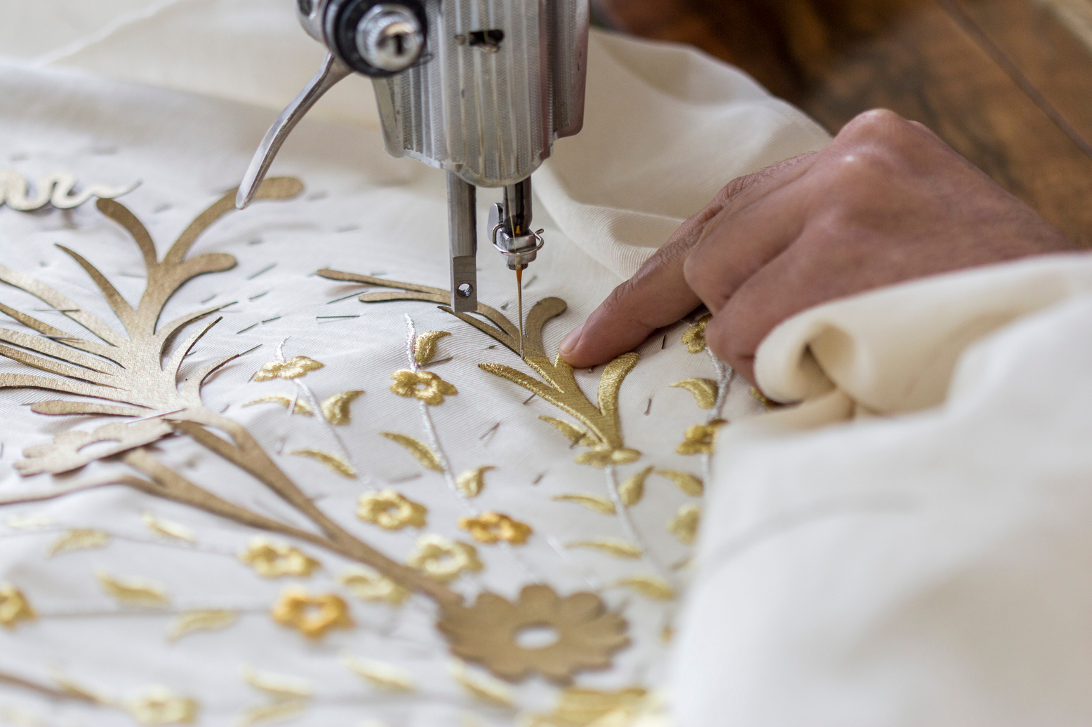
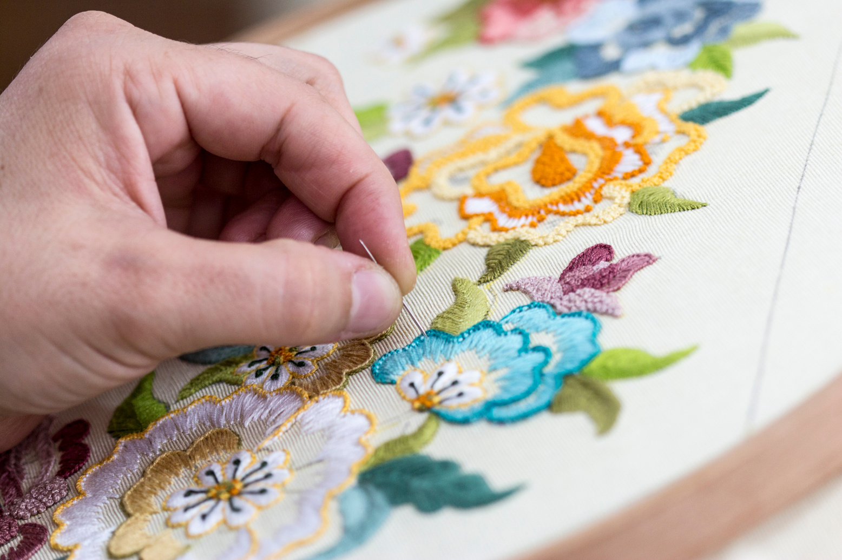
- Viết đoạn văn theo dàn ý đã lập. Khi viết, cần sử dụng các từ ngữ, câu văn biểu cảm thể hiện được chính xác, sinh động cảm xúc, suy nghĩ của em.
c. Bước 3: Viết
- Đảm bảo yếu tố về hình thức của một đoạn văn.

Slide 19
2.2. Rèn luyện kĩ năng viết đoạn văn diễn dịch, quy nạp và phối hợp
Cách thức
Xem phần Kiến thức ngữ văn về đặc điểm của đoạn văn diễn dịch, quy nạp, phối hợp để vận dụng rèn luyện kĩ năng viết.
b) Bài tập
Với đề văn trên, từ ý khái quát “Núi lửa khi phun trào mang lại nhiều lợi ích”, em hãy hoàn thành các đoạn văn theo ba cách:

Slide 20




Bước 4: Xem lại, chỉnh sửa và rút kinh nghiệm
- Kiểm tra về nội dung và hình thức (bố cục, diễn đạt, trình bày).
- Nhận biết các lỗi còn mắc phải và cách chỉnh sửa.
- Tự đánh giá kết quả viết.

Slide 21
Cách thức | Nội dung cụ thể
Nêu ý khái quát | Núi lửa khi phun trào mang lại nhiều lợi ích.
Phát triển bằng các ý cụ thể | Trước hết, chúng mang lại nguồn mỏ khoáng sản phong phú:… Núi lửa còn mang lại năng lượng địa nhiệt: Hơi nóng từ miệng núi lửa có thể được sử dụng để chạy các tua bin sản sinh ra điện năng… Ngoài ra, tro bụi mà lửa phun trào có thể làm đất đai tơi xốp, màu mỡ,…
Đoạn văn diễn dịch

Slide 22
Cách thức | Nội dung cụ thể
Nêu các ý cụ thể | …
Nêu ý khái quát | Như vậy, núi lửa đã mang lại cho con người thật nhiều lợi ích.
Đoạn văn quy nạp

Slide 23
Cách thức | Nội dung cụ thể
Nêu ý khái quát | …
Phát triển bằng các ý cụ thể | …
Tổng hợp các ý cụ thể | Như vậy, núi lửa không chỉ gây ra những tác hại ghê gớm mà chúng còn đem lại cho con người nhiều lợi ích.
Đoạn văn phối hợp

Slide 24
HOẠT ĐỘNG 3 LUYỆN TẬP

Slide 25
Đọc đoạn văn tham khảo và hãy nhận xét và rút kinh nghiệm cho bản thân khi viết bài.

Slide 26
Thuyết minh giải thích hiện tượng tự nhiên núi lửa
Núi lửa phun trào vừa là một hiện tượng thiên nhiên kỳ thú vừa là một thảm họa vì gây ra nhiều hậu quả nặng nề cho cuộc sống của con người. Vậy núi lửa là gì? Nguyên nhân gây ra núi lửa như thế nào?
Núi lửa là ngọn núi có miệng ở đỉnh, qua đó, từng thời kỳ, các chất khoáng được nóng chảy với nhiệt độ và áp suất cao bị phun ra ngoài. Núi lửa phun trào là một hiện tượng tự nhiên trên Trái Đất hay các hành tinh khác vẫn còn hoạt động địa chấn, với các vỏ thạch quyển dịch chuyển trên lõi khoáng chất nóng chảy. Khi núi lửa phun trào, một phần năng lượng đã ẩn sâu trong lòng hành tinh sẽ được giải phóng. Một ngọn núi lửa hoàn chỉnh sẽ có cấu tạo gồm các bộ phận như sau: nguồn dung nham, đường dẫn nhanh, ngưỡng, lỗ thoát, ống dẫn, cổ họng núi lửa, miệng núi lửa. Các sản phẩm núi lửa phun trào ra bên ngoài bao gồm lớp tro bụi, dòng dung nham và khói.

Slide 27
Núi lửa được chia thành nhiều cách phân loại khác nhau, nhưng chủ yếu được chia thành hai cách đó là dựa theo hình dáng bao gồm núi lửa hình chóp và núi lửa hình khiên và dựa vào dạng thức hoạt động chứa ba loại: núi lửa thức, núi lửa ngủ và núi lửa chết.
Vậy nguyên nhân dẫn đến núi lửa phun trảo là gì? Núi lửa phun trào là hiện tượng các magma nằm sâu dưới lòng đất tuôn trào ra ngoài thông qua các vết nứt lục địa. Khi đá được đun nóng và tan chảy, chúng sẽ dãn nở ra, do đó, cần phải có nhiều không gian hơn. Ở một số khu vực trên Trái Đất, các dãy núi liên tục được nâng lên cao hơn. Áp suất ở phía dưới nó không lớn nên hình thành một hồ chứa đá nóng chảy hay còn gọi là mắc ma được hình thành bên dưới. Đá nóng chảy liên tục được đẩy lên phía trên và kết quả là những ngọn núi liên tục tăng về độ cao. Khi áp lực của các dòng chảy mắc ma cao hơn cộng với áp lực tạo bởi lớp đất đá bên trên, dòng mắc ma phun trào lên trên qua miệng núi gây ra hiện tượng núi lửa phun trào. Trong quá trình núi lửa phun trào, khí ga nóng và các chất thể rắn khác cũng bị hất tung lên không trung. Những chất được phun trào ra từ miệng núi lửa sẽ rơi xuống, tràn trên sườn núi và chân núi, hình thành một ngọn núi hình nón.

Slide 28
Việc hiểu rõ núi lửa là gì, cách thức hoạt động của núi lửa cho ta thấy được những tác hại nghiêm trọng của núi lửa cũng như hậu quả nguy hại khi núi lửa phun trào lớn đến mức nào. Đầu tiên, nó gây ảnh hưởng đến các hoạt động địa chất, rõ nhất là động đất: Trong quá trình phun trào, trước khi các vật liệu núi lửa phun lên trên mặt, chúng di chuyển theo họng núi lửa từ dưới sâu lên, cọ sát tạo nên các chấn động có khi kèm theo tiếng nổ tạo thành động đất yếu, cục bộ. Từ động đất, liên tiếp gây ra các hiện tượng trượt lở đất, nứt đất, sụt lún. Ngoài ra, núi lửa phun trào làm biến đổi bề mặt địa hình: dung nham núi lửa quánh lại thường tạo thành các dạng địa hình thoải như vòm thoải cao nguyên hoặc lớp phủ dung nham. Không những vậy, nó còn làm ảnh hưởng tới môi trường sống của con người, gây cháy rừng, làm biến đổi môi trường sinh thái và gây nên thảm họa sóng thần:
Bên cạnh đó, núi lửa cũng mang lại những lợi ích đáng kể. Bởi các ngọn núi lửa cũng là nơi đem đến cho con người nhiều tài nguyên khoáng sản, năng lượng địa nhiệt, đất đai canh tác màu mỡ và cả tiềm năng du lịch. Dung nham mắc-ma phun trào từ trong lòng quả đất có chứa rất nhiều thành phần khoáng sản. Các khoáng sản này bao gồm thiếc, bạc, vàng, đồng và thậm chí kim cương cũng hiện diện trong đá núi lửa. Đây được coi là nơi lý tưởng cho sự phát triển của ngành công nghiệp khai mỏ quy mô lớn và các hoạt động khai mỏ nhỏ lẻ mang tính cá nhân hoặc do một nhóm nhỏ dân địa phương chung tay khai thác.

Slide 29
Hàng năm vào các mùa khác nhau, các ngọn núi lửa cũng là nơi thu hút hàng triệu du khách tham quan. Đa phần du khách chờ đến thời khắc được tận mắt ngắm nhìn những khối tro bụi nóng màu đỏ lửa bắn tung lên bầu trời. Những ngọn núi lửa ít hoạt động thì lại cuốn hút du khách bởi việc chiêm ngưỡng những màn hơi và khói thoát ra từ các lỗ thông khí thiên nhiên trên mặt đất.
Tóm lại, ta thấy được sức ảnh hưởng lớn lao của núi lửa đến đời sống con người, đặc biệt là những người đang sống trong vùng gần núi lửa phun trào. Các tác động tự nhiên này vừa mang tới những hiểm nguy những vẫn tồn tại các mặt lợi ích đáng kể để mang lại nền kinh tế cho con người.
(st)

Slide 30
HOẠT ĐỘNG 4
VẬN DỤNG

Slide 31
Đề bài: Giới thiệu về hiện tượng nhật thực.

Slide 32
2. Thân bài
- Nhật thực là gì?
- Nguyên nhân xảy ra nhật thực.
- Phân loại nhật thực.
+ Nhật thực toàn phần.
+ Nhật thực một phần.
+ Nhật thực hình khuyên.
+ Nhật thực lai
- Cách xem hiện tượng nhật thực an toàn.
Mở bài
Giới thiệu khái quát về hiện thượng nhật thực.
3. Kết luận
Khẳng định nhật thực là một hiện tượng thiên nhiên kì thú, thu hút con người.

Slide 33
- Hoàn thiện lại bài viết theo bảng kiểm.
- Chuẩn bị bài nói và nghe: Văn bản kiến nghị về một vấn đề đời sống
Chuẩn bị ở nhà

Slide 34

Thank You

